Slide 1
Práctica 2: Gestión de las Películas
Jorge Aznar López
Ángel Cañal Muniesa
Abel Chils Trabanco

Slide 2
1.
Esquema E/R de la base de datos

Slide 3
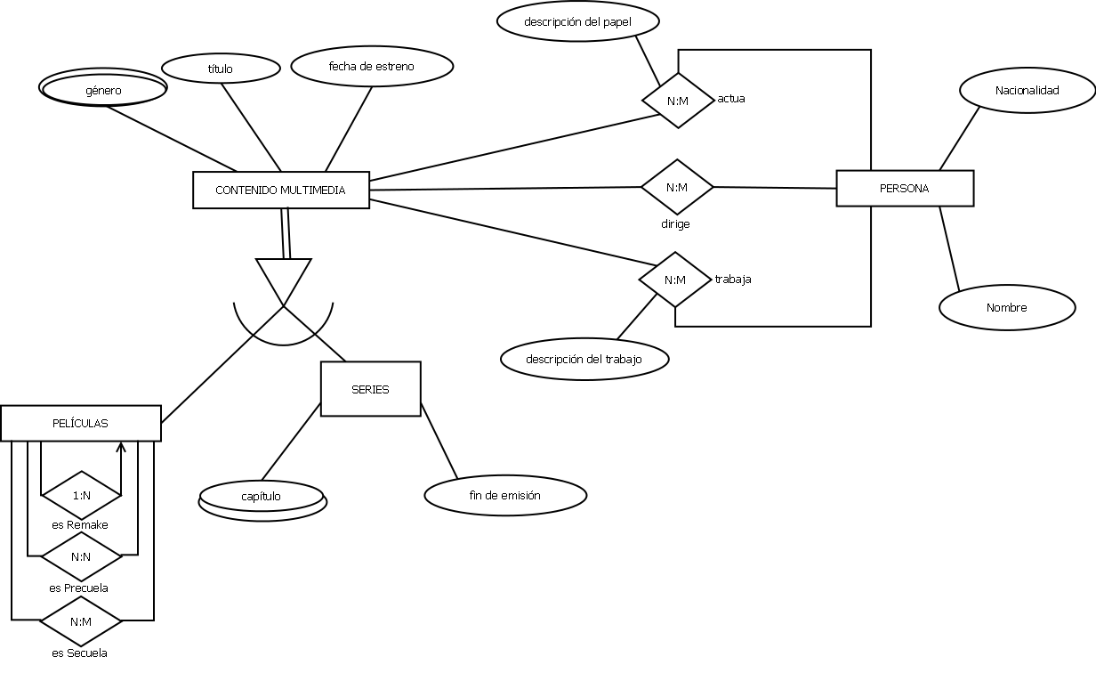

Slide 4
2.
Modelo relacional y proceso de normalización

Slide 5
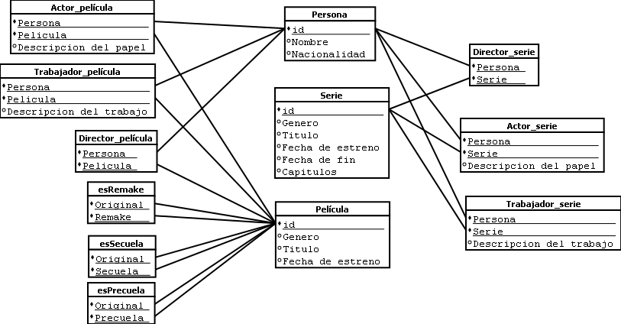
Base de datos sin normalizar

Slide 6
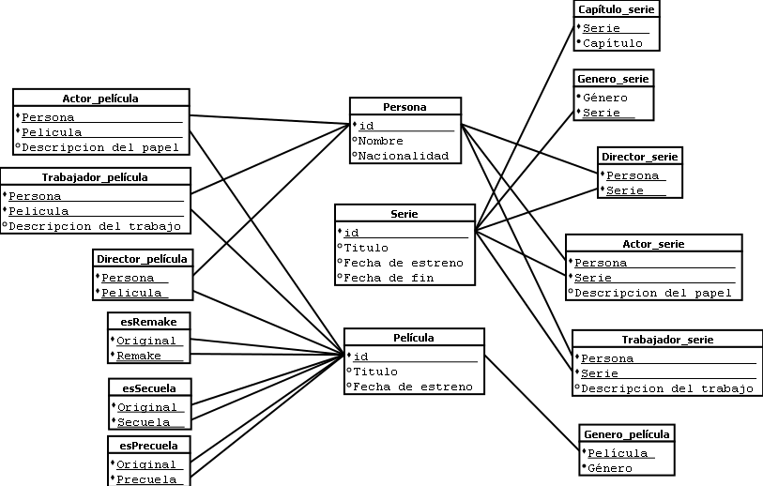
Base de datos normalizada

Slide 7
3.
Creación de tablas en SQL

Slide 8
4. Poblado de la base de datos

Slide 9
5.
Consultas SQL propuestas

Slide 10
Porcentaje de películas que tienen entre 5 y 10 actores
Se cuenta el número de
apariciones de cada
película
Se seleccionan aquellas que
Tienen entre 5 y 10 actores
[PELÍCULA,
NUM_ACTORES]
[PELÍCULA]
[PELÍCULA,ACTOR]
ACTOR-PELICULA
NÚMERO DE ACTORES POR PELÍCULA
PELÍCULAS QUE TIENEN
ENTRE 5 y 10 ACTORES
Número de películas con entre 5 y 10 actores
X 100
Número de filas de la tabla película

Slide 11
Resultado
PORCENTAJE
----------
20.6278027

Slide 12
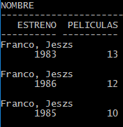
Directores que han dirigido 3 o más películas un año
Se cuentan cuántas películas ha estrenado un director cada año
Se seleccionan sólo los que han estrenado 3 o más películas cada año
[AÑO, ID-DIRECTOR]
[AÑO, ID-DIRECTOR, PELÍCULAS]
[AÑO, DIRECTOR, PELÍCULAS]
PELÍCULAS
CUENTA DE PELÍCULAS POR DIRECTOR Y AÑO
AÑO Y DIRECTOR QUE HA ESTRENADO 3 PELÏCULAS O MÁS ESE AÑO
Se une con los nombres de directores y se obtiene un nombre.
[AÑO, DIRECTOR, PELÍCULAS]
AÑO Y DIRECTOR QUE HA ESTRENADO 3 PELÏCULAS O MÁS ESE AÑO

Slide 13
Directores que en su última película también hayan participado como actores
Se obtienen la última película de cada director
Se seleccionan lo actores de dicha película y que coincidan con el director
[ID-DIRECTOR, PELÍCULAS]
[ID-DIRECTOR,
ÚLTIMA PELÍCULA]
[ID ACTOR-DIRECTOR]
DIRECTOR-PELICULA
ÚLTIMA PELÍCULA DE UN DIRECTOR Y SU AÑO
DIRECTOR QUE TAMBIÉN FUE ACTOR DE SU ÚLTIMA PELÍCULA
Se une con los nombres de directores y se obtiene un nombre.
[NOMBRE DIRECTOR]
DIRECTORES QUE ACTUARON EN SU ÚLTIMA PELÍCULA

Slide 14
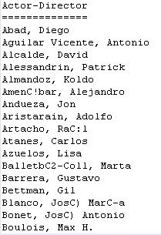
Muestra simbólica de los resultados, pues son 147 actores-directores

Slide 15
6.
Nuestras consultas SQL

Slide 16
Obtiene los actores y actrices que han participado en al menos la mitad de las películas de la saga a la que pertenece la película "La maldición de la bestia"
[PELÍCULA]
+
[PELÍCULA]
+
“La maldición de la bestia”
Precuelas de la película
“La maldición de la bestia”
Secuelas de la película
“La maldición de la bestia”
[PELÍCULA,
ACTOR]
[PELÍCULA,
ACTOR]
[ACTOR]
Se obtienen los actores que
aparecen en la saga y su número
de apariciones
Se seleccionan aquellos actores
que aparecen en al menos la mitad
de las películas de la saga
ACTOR-PELICULA
ACTORES DE LA SAGA

Slide 17
Resultado
NOMBRE
--------------------
Chinchilla, Jose Luis
Naschy, Paul

Slide 18

Título y duración de la(s) serie(s) con más capítulos
[MÁXIMO NÚMERO DE CAPÍTULOS]
[CAPÍTULOS]
Número de capítulos de cada serie
De todas las cuentas, se selecciona el máximo
[SERIES]
[SERIE, DURACIÓN]
[SERIES]
Se obtienen los capítulos de cada serie
Se obtienen la(s) serie(s) que más capítulos han emitido, y se calcula cuántos años ha estado en emisión
SERIES
SERIES-CAPÍTULOS

Slide 19
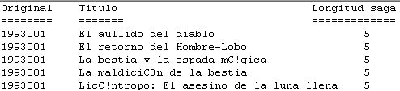
Saga más larga incluyendo la película original, los títulos de las películas de la saga y el número de películas que la componen
Obtenemos la cuenta de películas y de ahí el máximo de todas las sagas
[ID-ORIGINAL, PELÍCULAS DE LA SAGA]
[ID-ORIGINAL NUMERO PELICULAS]
Se une con los nombres de las películas y se obtiene el número junto con la id-original
PELÍCULAS SAGA
PELÍCULA CON LA MAX SAGA Y SU LONGITUD
[ID-ORIGINAL, TÍTULOS SAGA,
NºPELÍCULAS]
ID-ORIGINAL CON LA SAGA Y SU LONGITUD

Slide 20
7.
Optimización,
Diseño Físico,
y Triggers

Slide 21
Trigger e Índice que mejoran el rendimiento de la primera consulta
Funcionamiento: Almacena en una tabla el número de actores de cada película
en la forma [película, número actores] y coloca un índice en el número de
actores de esta tabla
Estadísticas previas a
la optimización
--------------------------------------
21 recursive calls
155 consistent gets
0 physical reads
Elapsed time: 00:00:00.57
Estadísticas después de
la optimización
---------------------------------------
14 recursive calls
32 consistent gets
2 physical reads
Elapsed time: 00:00:00.09

Slide 22
Trigger e Índice que mejoran el rendimiento de la segunda consulta
Funcionamiento: Almacena en una tabla cuántas películas ha dirigido una persona en un año y coloca un índice en el número de
películas de esta tabla
Estadísticas originales
--------------------------------------
402 recursive calls
8486 consistent gets
109 physical reads
16 sorts (memory)
Elapsed time: 00:00:00.97
Estadísticas después del trigger
---------------------------------------
0 recursive calls
204 consistent gets
0 physical reads
1 sorts (memory)
Elapsed time: 00:00:00.83

Slide 23
Trigger e Índice que mejoran el rendimiento de la segunda consulta
Funcionamiento: Almacena en una tabla cuántas películas ha dirigido una persona en un año y coloca un índice en el número de
películas de esta tabla
Estadísticas después del trigger
---------------------------------------
0 recursive calls
204 consistent gets
0 physical reads
1 sorts (memory)
Elapsed time: 00:00:00.83
Estadísticas después del índice
---------------------------------------
0 recursive calls
204 consistent gets
0 physical reads
1 sorts (memory)
Elapsed time: 00:00:00.65

Slide 24
Trigger que mejora el rendimiento de la tercera consulta
Funcionamiento: Almacena en una tabla los actores que también han sido directores y viceversa.
Estadísticas antes del trigger
---------------------------------------
20387 consistent gets
128 redo syze
Elapsed time: 00:00:00.95
Estadísticas después del trigger
---------------------------------------
12634 consistent gets
0 redo syze
Elapsed time: 00:00:00.85

